Slide 1

RO- Workshop
Ausgabe des qualifizierten Zertifikats
xIDENTITY
Robert Lutterschmidt

Slide 2

ÜBERBLICK

Slide 3
Digitale Signatur (~1997)
Sichere Authentifizierung von Personen
Prüfbare und verbindliche Dokumente (Vertrag)‏
Sichere technische Verfahren
Kostengünstige Technologie für Anwendungen
  Vermeidung von transaktionsgesteuerten Kosten
Entspricht dem Europäischen & Österreichischen Signaturrecht
  Unter der Aufsicht der Rundfunk und Telekom Regulierungs-GmbH (Durchführung: RTR-GmbH)

Slide 4
Glossar
Qualifiziertes Zertifikat
ECC - elliptic-curve cryptography
LDAP / CRL / OCSP – Prüfung des Zertifikatsstatus
Widerrufspasswort
CIN - Vertragsnummer
VDA – Vertrauensdiensteanbieter
RO / zRO
RA-ID

Slide 5
Internetkriminalität
Usability wird ohne Rücksicht auf Sicherheit gefördert
Bedrohungen
    Phishing
    Man in the Middle
    Trojaner(Viren)‏
Schäden in Europa bereits in den Euro-Milliarden
Verunsicherte Kunden/Anwender

Slide 6

Phishing
Bei Phishing Attacken ist es üblich, den Anwender mit vorgetäuschten Begründungen zur Bekanntgabe einer oder mehrerer TANs zu bewegen, die in Folge von den Tätern verwendet werden.
Anwender von qualifizierten Signaturen sind durch mehr als eine Komponente vor einem solchen Angriff geschützt:
  Transaktionsautorisierung mittels qualifizierter Signaturen im Zwei-Faktor Verfahren
  Ohne Verfügergewalt über den zweiten Faktor kann keine Transaktion durchgeführt werden ‏

Slide 7
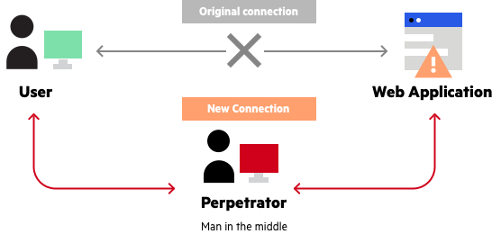
Man in the Middle
Die häufigste Form dieser Art eines Angriffs betrifft jede TAN-Variante (TAN, iTAN, TAN-Generatoren, etc.), da bei diesem Bedrohungsszenario die korrekt vom Anwender durchgeführte Transaktion selbst manipuliert wird.
Die qualifizierte Signatur und die dafür einzusetzenden technischen Verfahren verhindern einen Missbrauch durch:
  Eine Änderung der Daten ist durch die kryptografischen Verfahren (Hashing) ausgeschlossen. Die Signatur könnte nach einer Manipulation nicht mehr als gültig dargestellt werden.

Slide 8

Trojaner/Viren
Unter Trojaner ist zu verstehen, wenn eine Softwarekomponente auf einem PC unbemerkt vom Anwender installiert wird und diese Autorisierungsdaten aus spähen und an ein anderes Drittsystem übertragen kann. (auch andere Manipulationen an installierter Software).
Die Erstellung qualifizierter Signaturen minimiert in diesem Falle durch folgende Elemente das Risiko:
  Signaturerstellungsdaten in Web Applikation
  Hashwertberechnung und Signatur in A-Trust RZ
  Zweiter Faktor auf anderem Gerät (App, SMS TAN, FIDO Token, Signaturkarte)
  Die Funktionsweise der Anzeigesoftware (Secure Viewer) zeigt sowohl vor dem Signaturvorgang als auch nach dem Signieren die unterzeichneten Daten an.)‏

Slide 9

Zusammenfassung
Hauptkritikpunkte am Informationsaustausch per Internet
  Daten werden unerlaubt mitgelesen
  Informationen werden ge- oder verfälscht
  Der Absender streitet ab, eine Nachricht gesendet zu haben
  Der Absender einer Nachricht ist nicht eruierbar
(Vertraulichkeit)
  Halte es Geheim!
  Verschlüsselung
Authentifizierung
  Wer bist Du?
  Digitale Signatur
Daten Integrität
  Ändere meine Daten nicht!
  Digitale Signatur
Non-repudiation
  Halte Deine Versprechen!
  Digitale Signatur
Nachvollziehbarkeit
Man kann beweisen, dass sich jemand eingeloggt hat

Slide 10
TECHNIK

Slide 11
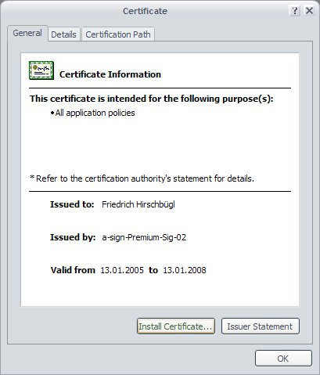
Das digitale Zertifikat
ein vom Aussteller digital signiertes elektr. Dokument
ein Festhalten einer Identität
eine Referenz für technische Informationen
Anwendungsvorgaben
eine Zulässigkeitserklärung der Anwendungsgebiete
der Prüfschlüssel des Signaturschlüssels

Slide 12
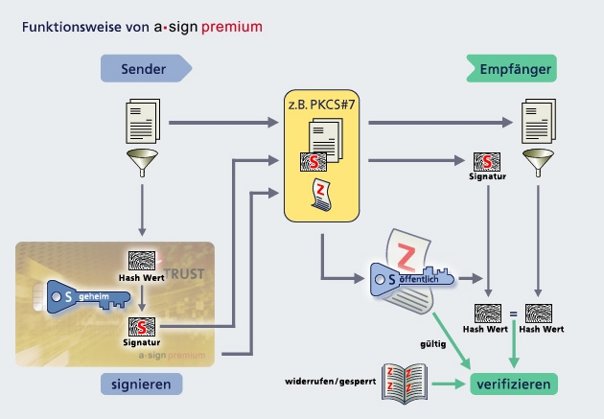
Funktionsweise digitale Signatur

Slide 13
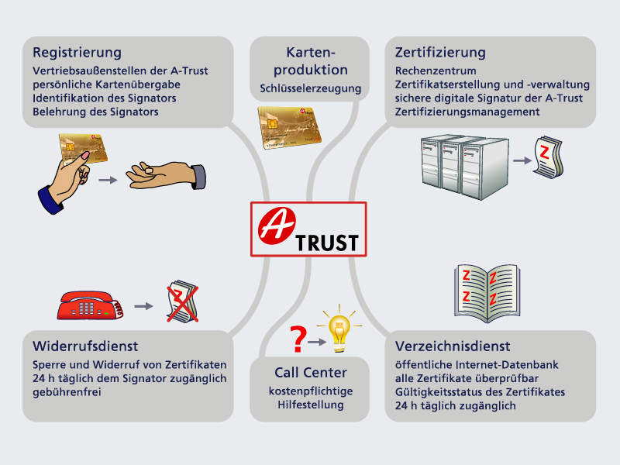
Dienste des Trust Centers

Slide 14
RECHT

Slide 15
Qualifizierte Signatur bietet
Bestmögliche technische Sicherheit
  Durch sichere Signaturerstellungseinheit, die unabhängig vom PC betrieben wird
Bestmögliche rechtliche Sicherheit
  Auf Grundlage der eIDAS Verordnung sowie dem österreichischen Signatur- und Vertrauensdienstegesetz

Slide 16
Zertifikate via EU-Identity/xIdentity
ein Zertifikat
  Signaturzertifikat (qualifiziert)
  6-20stelliges Signaturpasswort
Inhalt
  Name (inklusive Titel)
  kein Geburtsdatum (nur wenn Signator noch nicht Volljährig)
  kein Pseudonym möglich
Aufbewahrung des Schlüssels:
  im Hochsicherheitsbereich bei a.trust

Slide 17
Handling
6-20 stelliges Signaturkennwort
  Kann aus Zahlen und Buchstaben bestehen
  Case Sensitive (Groß und Kleinschreibung relevant)
keine Rücksetzungsmöglichkeit
  Bei Verlust kann die Signatur neu ausgestellt werden
  Passwort kann nicht zurückgesetzt oder entsperrt werden
  Nur der Signator persönlich kennt dieses Passwort!

Slide 18
Zertifikatsgültigkeit
Zertifikatslaufdauer:
  5 Jahre ab der Ausstellung oder bis auf Widerruf/Sperre des Zertifikates.
Vor Ablauf ist eine Neuausstellung (Verlängerung möglich)
Nach Ablauf muss ein neues Zertifikat beantragt werden.

Slide 19
Österreichische Handy-Signatur bzw. ID Austria
In Österreich wird die ID Austria angeboten
Pilotbetrieb bis 05.12.2023, danach nur noch ID Austria
Unterschiede:
  Aktivierung ausschließlich in Behörden möglich
  Verbindung mit österreichischem Melderegister
  Für E-Government Applikationen erforderlich
Qualifizierte Signaturen mit xIDENTITY sind rechtlich gleichwertig

Slide 20
Aktivierung

Slide 21
Aktivierungsarten
Online-Aktivierung
Registrierungsstelle
Signator führt Prozess selbstständig durch
Web-Authentifizierung:
Web-ID
Authada
ID Now
Zertifikat ist sofort verwendbar
Kunde kommt persönlich bei einem RO vorbei.
Authentifizierung:
durch Registration Officer (RO)
amtlicher Lichtbildausweis (Originaldokument)
Dauer: ca. 10 Minuten
Dauer technischer Ablauf: ca. 3 Minuten

Slide 22
Vorbereitung RO Aktivierung
Internetbrowser
Netzwerkverbindung
Smart Phone (RO und Signator) – Empfang!
Drucker (optional für Signaturvertrag)

Slide 23
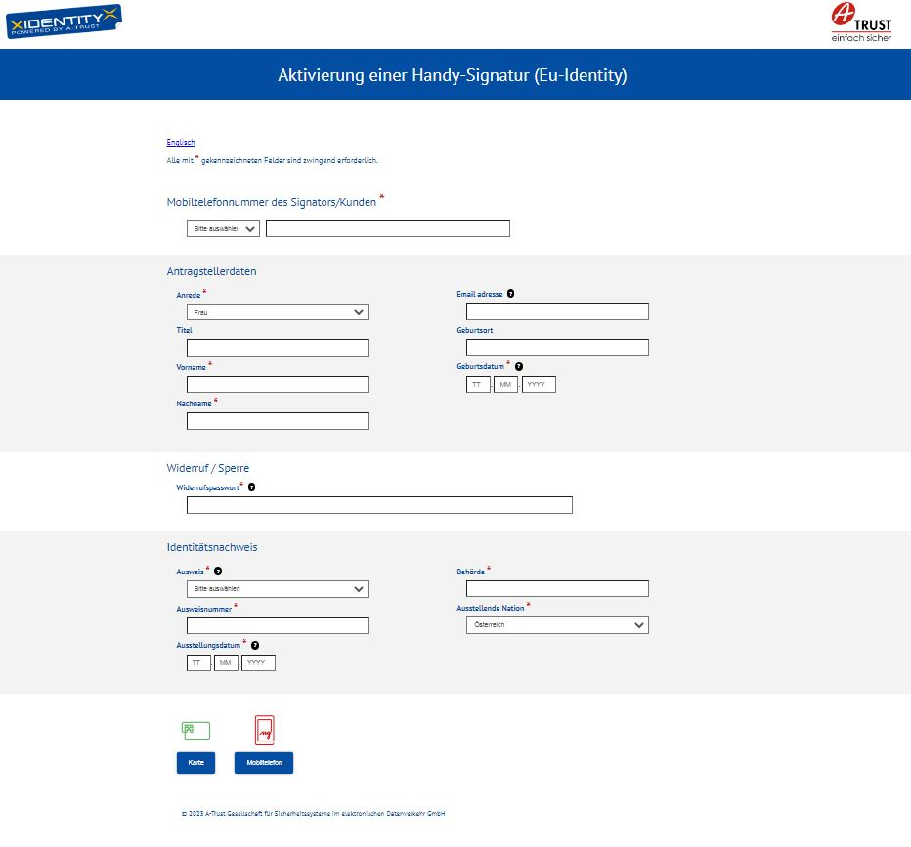
Dateneingabe
→ Telefonnummer des Kunden!
→ 1:1 laut Ausweis!
→ Mindestalter: 14 Jahre
→ Ausweise laut Liste.

Slide 24
Erfordernisse an qualifiziertes Zertifikat
Signator hat das 14. Lebensjahr vollendet
Keine aktive Signatur unter der Handy-Nummer, andernfalls wird die vorgehende Signatur widerrufen bzw. ersetzt.
  Gilt auch für Handy-Signatur bzw. ID Austria Basic

Slide 25
Unterrichtung
„Verhaltensregeln“ für den Signator
Bei der Aktivierung durchzugehen
Online auf A-Trust Website
  https://www.a-trust.at/de/support/Downloads/Unterrichtung/eu-identity-mobile/#downloads
Mit Bestätigung des Signaturvertrages bestätigt der Signator die erfolge Unterrichtung
-> durchgehen des Belehrungs - .pdf

Slide 26
FAQ
PIN, TAN oder Telefonnummer nicht korrekt
Weist darauf hin dass entweder die Telefonnummer, der Signaturpin oder die TAN nicht korrekt sind
RO hat keine Berechtigung
Wenn ein RO seine Signatur neu ausstellt, wird ein neuer Signaturvertrag angelegt und die Berechtigung damit ungültig. Eine Neuanmeldung durch den zRO ist notwendig
TAN/SMS kommt nicht an
Sobald die Eingabemaske für den TAN/Aktivierungscode erscheint, wurde der TAN erfolgreich unsererseits verschickt. In diesem Fall muss der Mobilfunkbetreiber des Kunden kontaktiert werden.
Wir haben jedoch die Möglichkeit, einen numerischen Absender zu hinterlegen sowie Testnachrichten zu verschicken.

Slide 27
Ende
https://www.a-trust.at/

